Slide 1
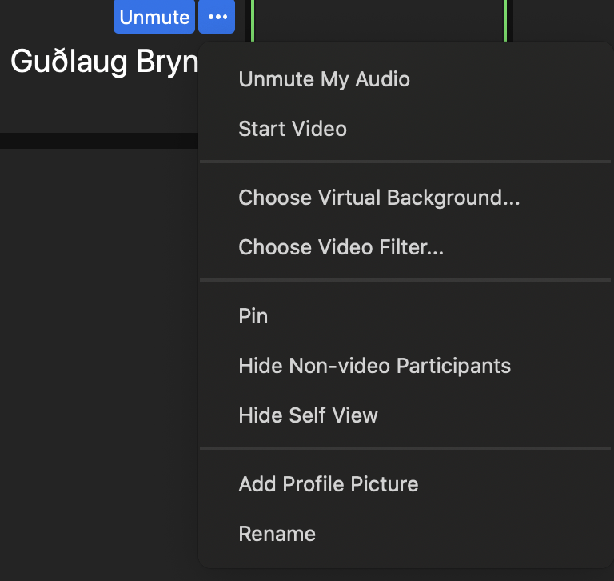
MERKIÐ ZOOM SKJÁINN YKKAR (Veljið punktana þrjá)
Vinsamlega skrifið;
nafn leikskólans og nöfnin ykkar.
(Rename)

Slide 2
Upptaka
Við ætlum að taka fyrirlesturinn upp.
Við ætlum ekki að taka umræður í Breakout rooms upp.

Slide 3
Dagskráin í dag 9. október
Undirbúningur fyrir fyrirlestur Birte
Fyrirlestur Birte
Umræður í samskiptaherbergjum
Birte svarar spurningum
Heimavinna

Slide 4
Samskiptaherbergin
Kynnið ykkur
ég heiti …
ég er frá …
ég vinn í leikskólanum … hann er í/á …
Leyfa öllum að tala 😃
Allir að hafa kveikt á myndavélum

Slide 5
Samskiptaherbergi Spurningar
1. Hvað finnst þér um þátttökulestur?
2. Þekkir þú bækur sem eru góðar fyrir þátttökulestur?
3. Hvað finnst þér um Leik að bókum?
4. Þekkir þú bækur sem eru góðar að leika?
5. Hvað gerir þú til að halda athygli barnanna?

Slide 6
Heimavinna
Kynnast mentorum ykkar og segja frá ykkur.
Í íslenskutímanum eigið þið að segja frá mentorunum ykkar.
Vinna verkefni með börnunum um málörvun.
Í íslenskutímanum eigið þið að segja frá verkefninu.
Hvaða verkefni gerðir þú með börnunum?
Hvað eru börnin gömul?
Hvernig gekk?

Slide 7
Íslenskuhópar
Þið fáið tölvupóst á mánudaginn um íslenskuhópinn ykkar.

